Slide 1
Restauration autoroutière :

Slide 2
Sommaire
Présentation
Cas d'un restoroute
Restoroute en France

Slide 3
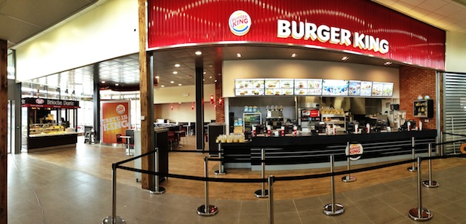
Présentation
La restauration sur les aires d'autoroutes survient aux besoins des voyageurs. On peut trouver plusieurs types et thèmes de restauration.

Slide 4

Arche Cafétéria :

Slide 5
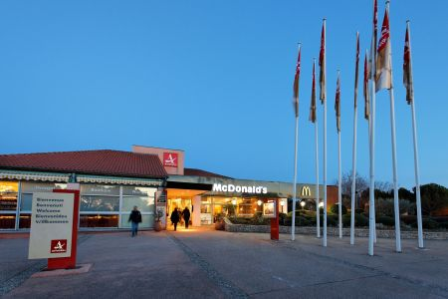
Restoroutes en France

